Slide 1
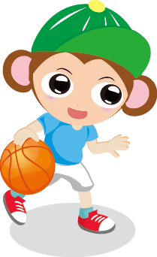
我喜歡打桌球
我和全家去運動中心打桌球

